Slide 1
기초전자회로실험및실습
Week 10
Moon-Kyu Cho
School of Computer Engineering & Information Technology Korea National University of Transportation
Moon-Kyu Cho, 2021
1
Moon-Kyu Cho, 2022

Slide 2
Contents
Object of Experiment
Circuit Theory
− Maximum power transfer
Experiment
Preliminary Report
2

Slide 3
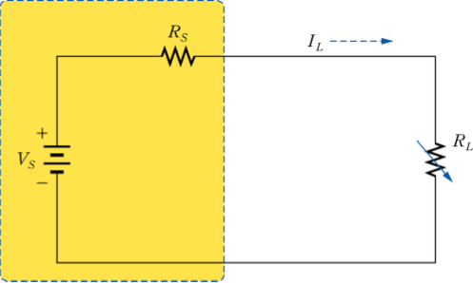
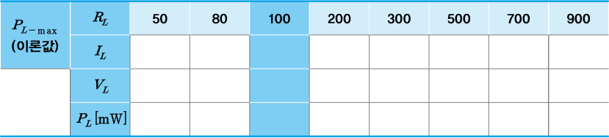
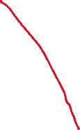








10주차 실험
(기본 회로 실험) 아래와 같이 회로를 구성한 후 R_{L}값을 변경하며 전압 및 전류를
측정하여 표에 기록하라.
P_{L}을 계산하여 표에 기록하라.
결과보고서에는 그래프를 그려서 첨부하라.

Slide 4






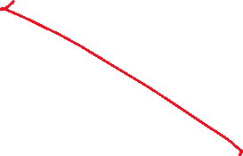

Slide 5
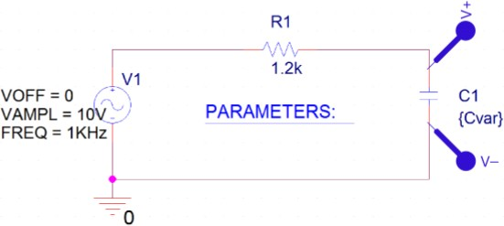
12주차 실험준비
Capacitor에 대해서 조사하시오.
Series and parallel 연결시에 capacitance의 계산에 대해서 조사하시오.
시정수 (time constant)에 대해서 조사하시오.
아래의 회로에 대해서 시뮬레이션을 하여 결과에 대해서 발표하시오.

Slide 6
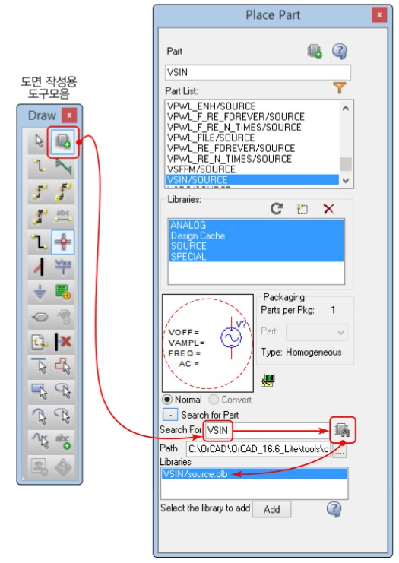
12주차 실험준비
시뮬레이션 방법
교류회로에 대한 시뮬레이션
→ ‘VSIN’ 이라는 전원소스를 교류전원으로 사용
Place Part → ‘Search for Part’ 입력창에 ‘VSIN’
‘VSIN’은 기호와 함께 표시된 파라미터를
이용하여 값 설정
VOFF
VAMPL
FREQ
AC

Slide 7
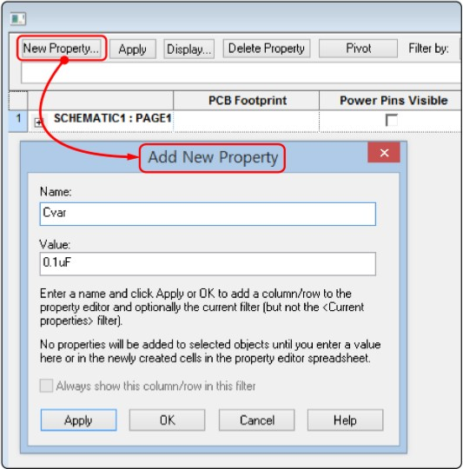
12주차 실험준비
시뮬레이션 방법
커패시터 𝐶1의 용량에 따른 𝑉_{𝐶1}의 변화를 살펴보기 위하여 Parametric Sweep
시뮬레이션 방법 사용
Parametric Sweep 시뮬레이션은 변수
설정용 소자 ‘PARAM’ 사용
– 𝐶1의 용량에 따른 𝑉_{𝐶1}의 변화를 확인하기
위해 𝐶1의 부품값을 변수 𝐶𝑣𝑎𝑟 로 설정

Slide 8
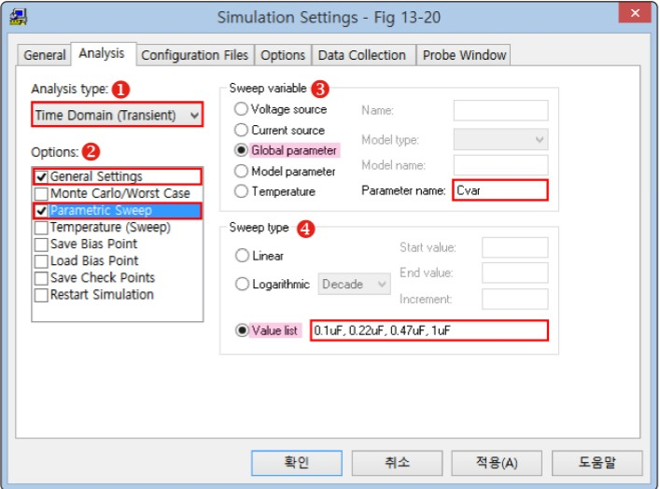
12주차 실험준비
I. 시뮬레이션 방법

